Slide 1
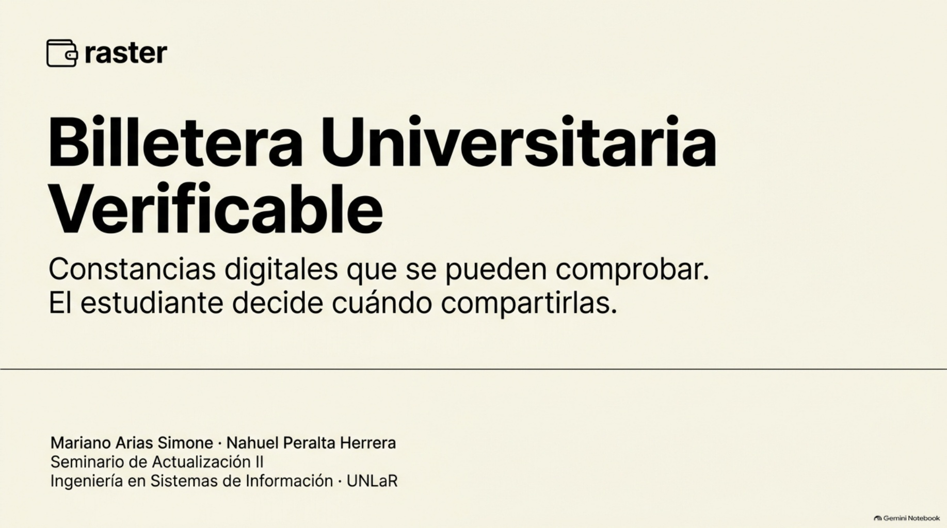
Notes:
Tiempo sugerido: 1:12. Página original reproducida directamente desde el PDF que compartió el usuario.

Slide 2
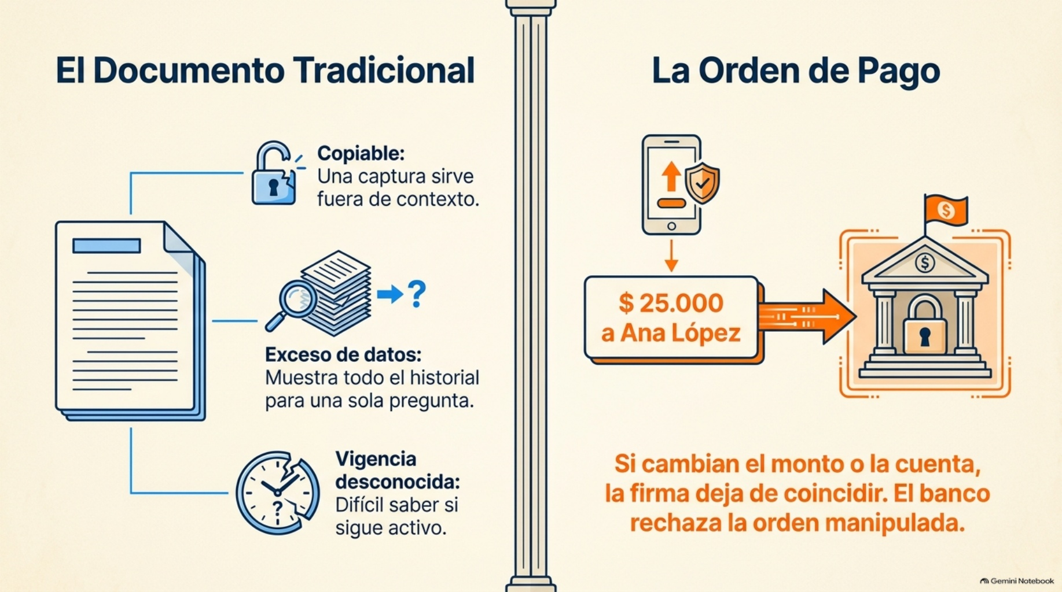
Notes:
Tiempo sugerido: 1:10. Página original reproducida directamente desde el PDF que compartió el usuario.

Slide 3
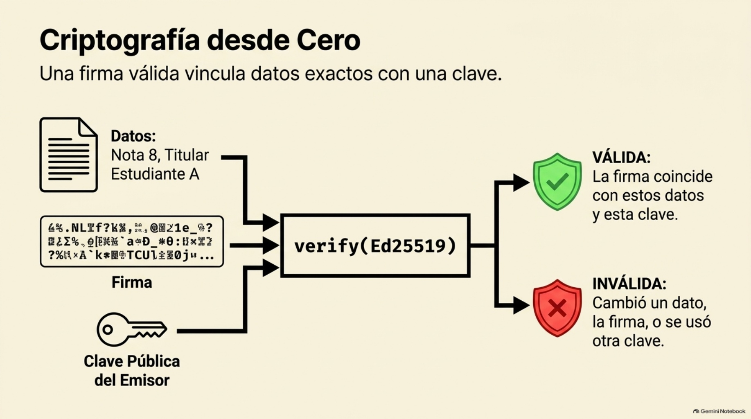
Notes:
Tiempo sugerido: 1:10. Página original reproducida directamente desde el PDF que compartió el usuario.

Slide 4
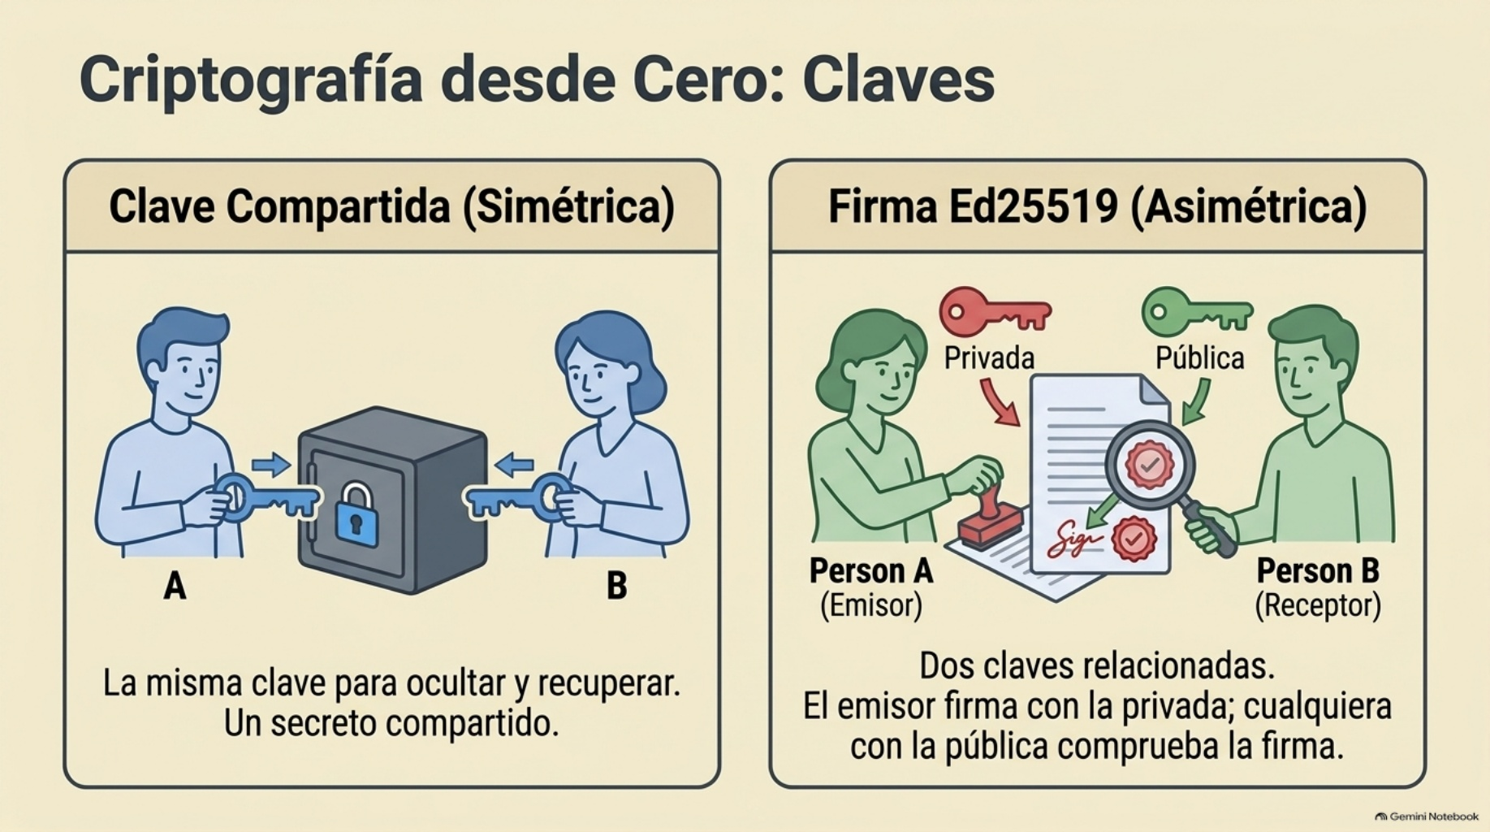
Notes:
Tiempo sugerido: 1:10. Página original reproducida directamente desde el PDF que compartió el usuario.

Slide 5
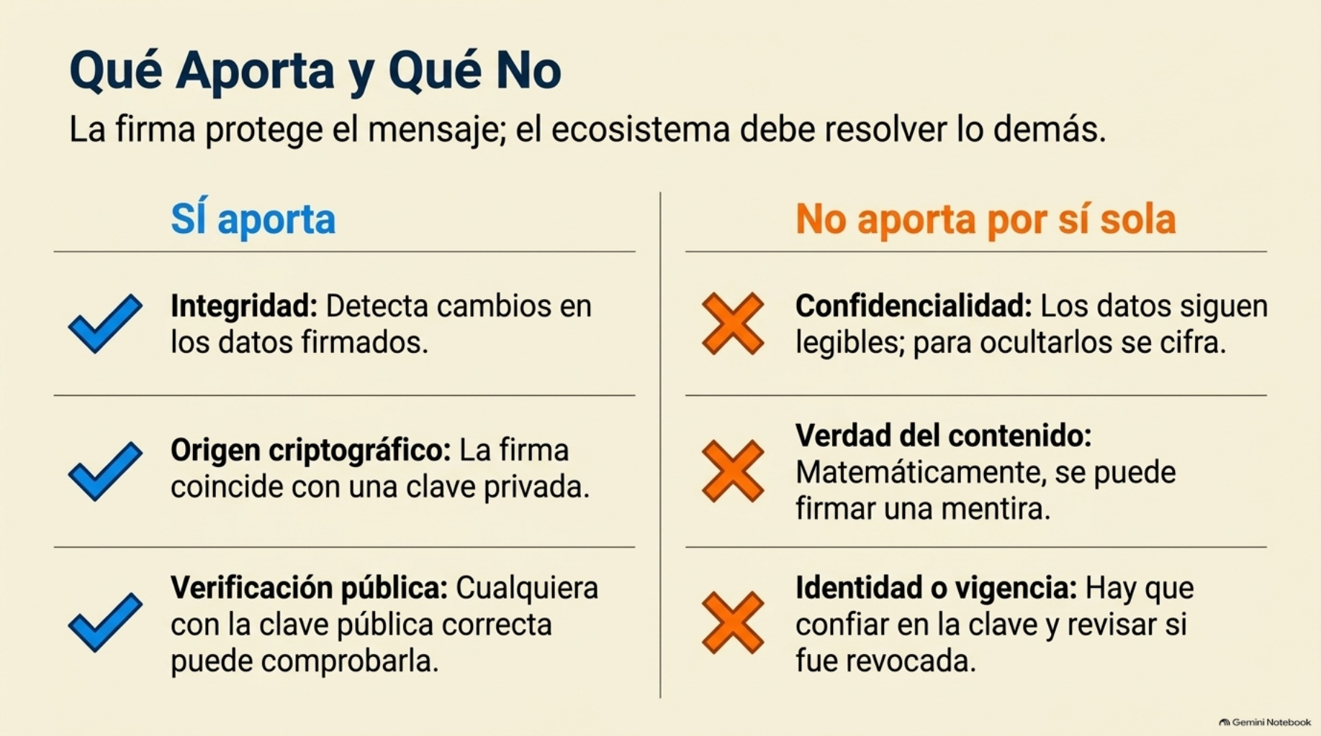
Notes:
Tiempo sugerido: 1:10. Página original reproducida directamente desde el PDF que compartió el usuario.

Slide 6
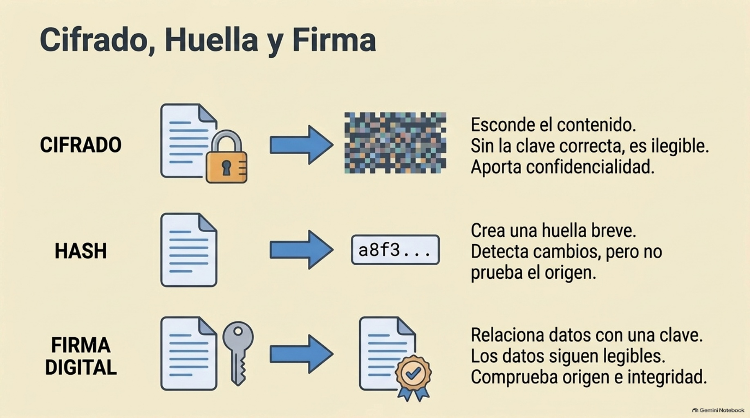
Notes:
Tiempo sugerido: 1:10. Página original reproducida directamente desde el PDF que compartió el usuario.

Slide 7

Notes:
Tiempo sugerido: 1:10. Página original reproducida directamente desde el PDF que compartió el usuario.

Slide 8
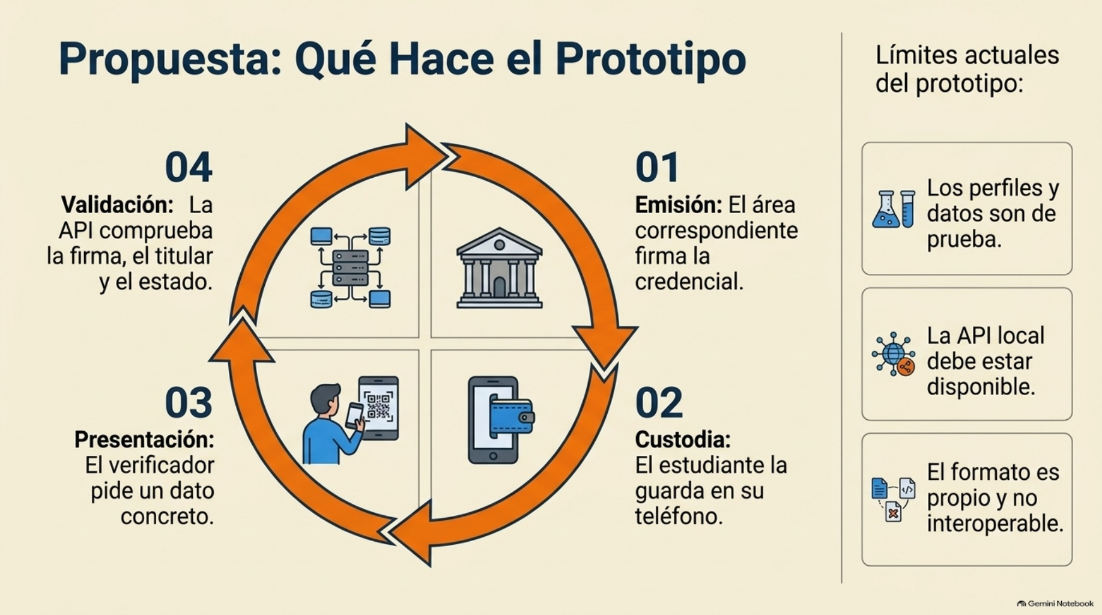
Notes:
Tiempo sugerido: 1:10. Página original reproducida directamente desde el PDF que compartió el usuario.

Slide 9
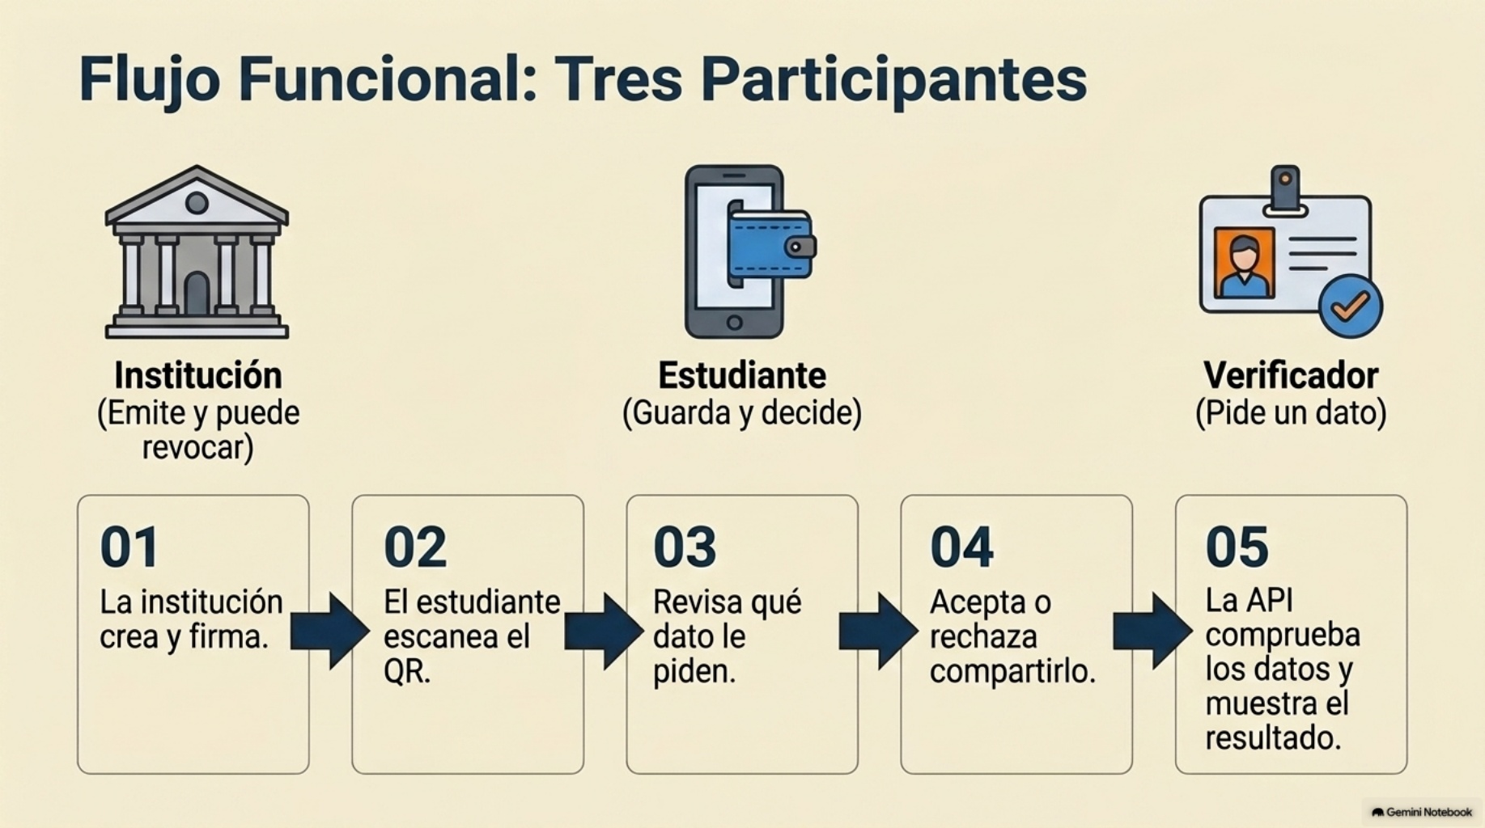
Notes:
Tiempo sugerido: 1:10. Página original reproducida directamente desde el PDF que compartió el usuario.

Slide 10
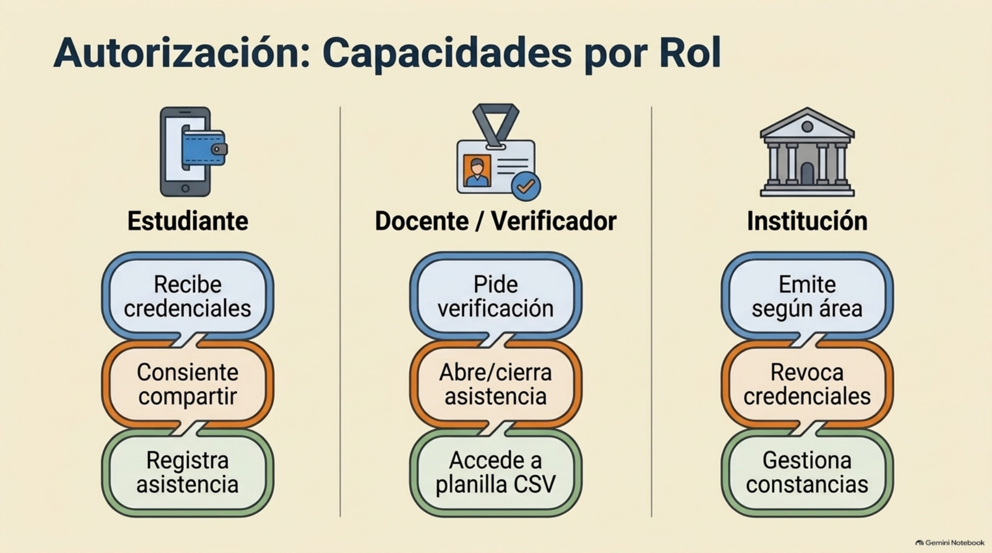
Notes:
Tiempo sugerido: 1:10. Página original reproducida directamente desde el PDF que compartió el usuario.

Slide 11
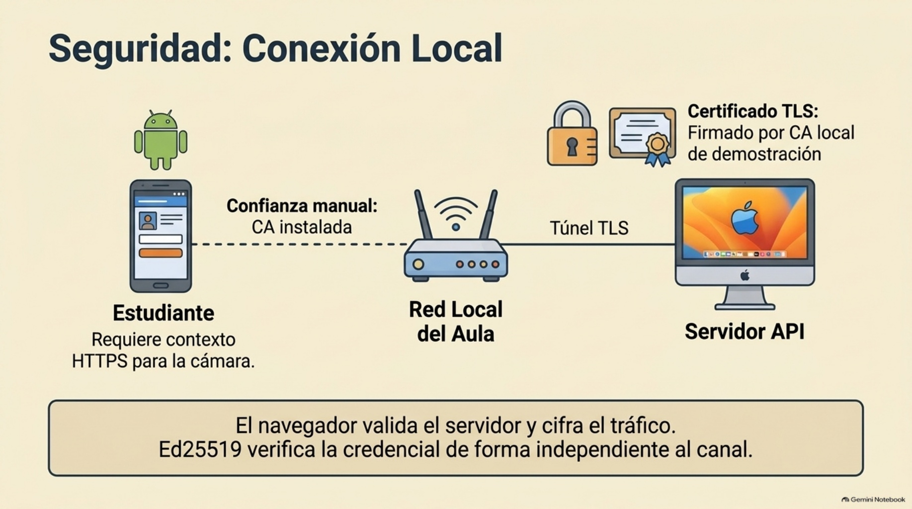
Notes:
Tiempo sugerido: 1:10. Página original reproducida directamente desde el PDF que compartió el usuario.

Slide 12
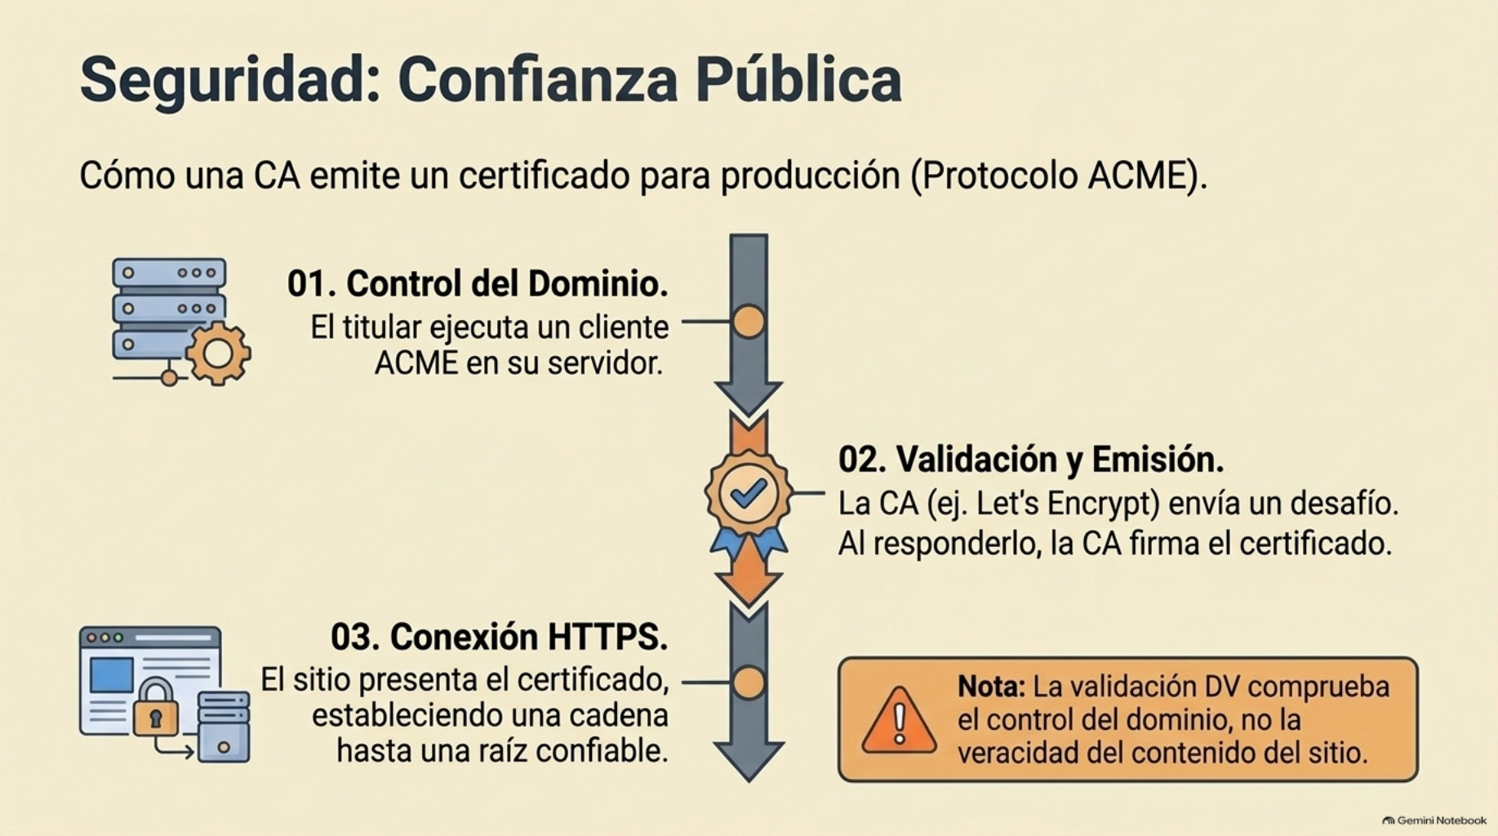
Notes:
Tiempo sugerido: 1:10. Página original reproducida directamente desde el PDF que compartió el usuario.

Slide 13
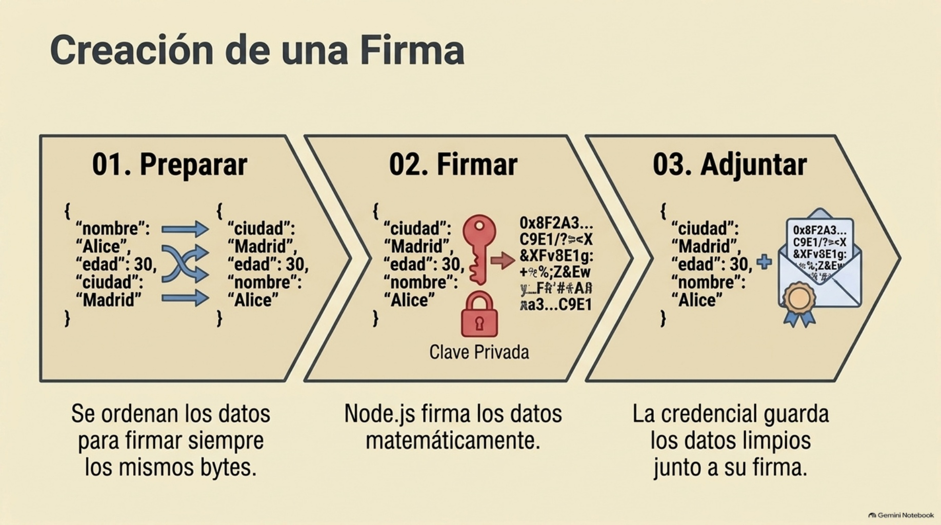
Notes:
Tiempo sugerido: 1:10. Página original reproducida directamente desde el PDF que compartió el usuario.

Slide 14
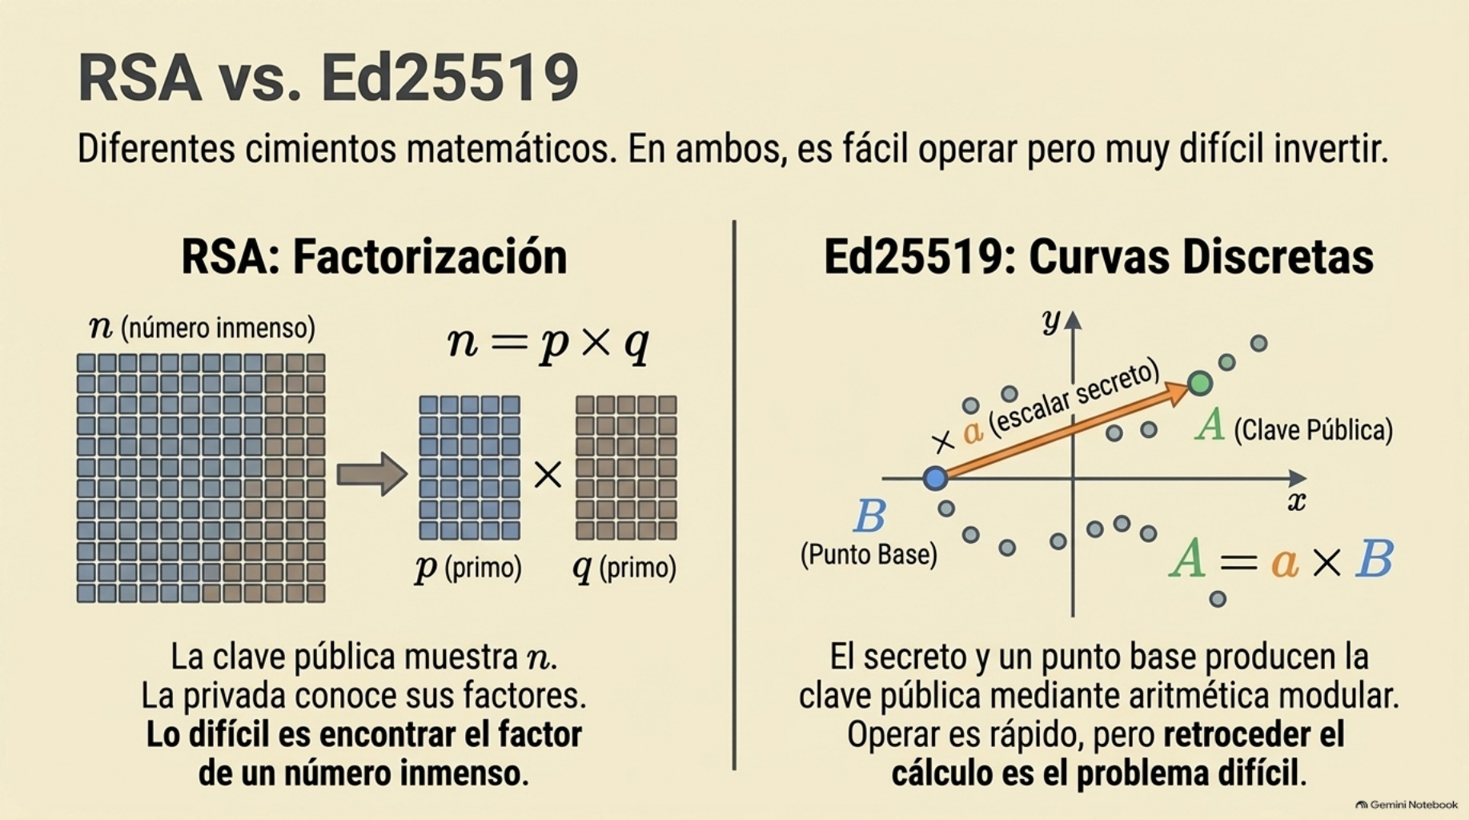
Notes:
Tiempo sugerido: 1:10. Página original reproducida directamente desde el PDF que compartió el usuario.

Slide 15
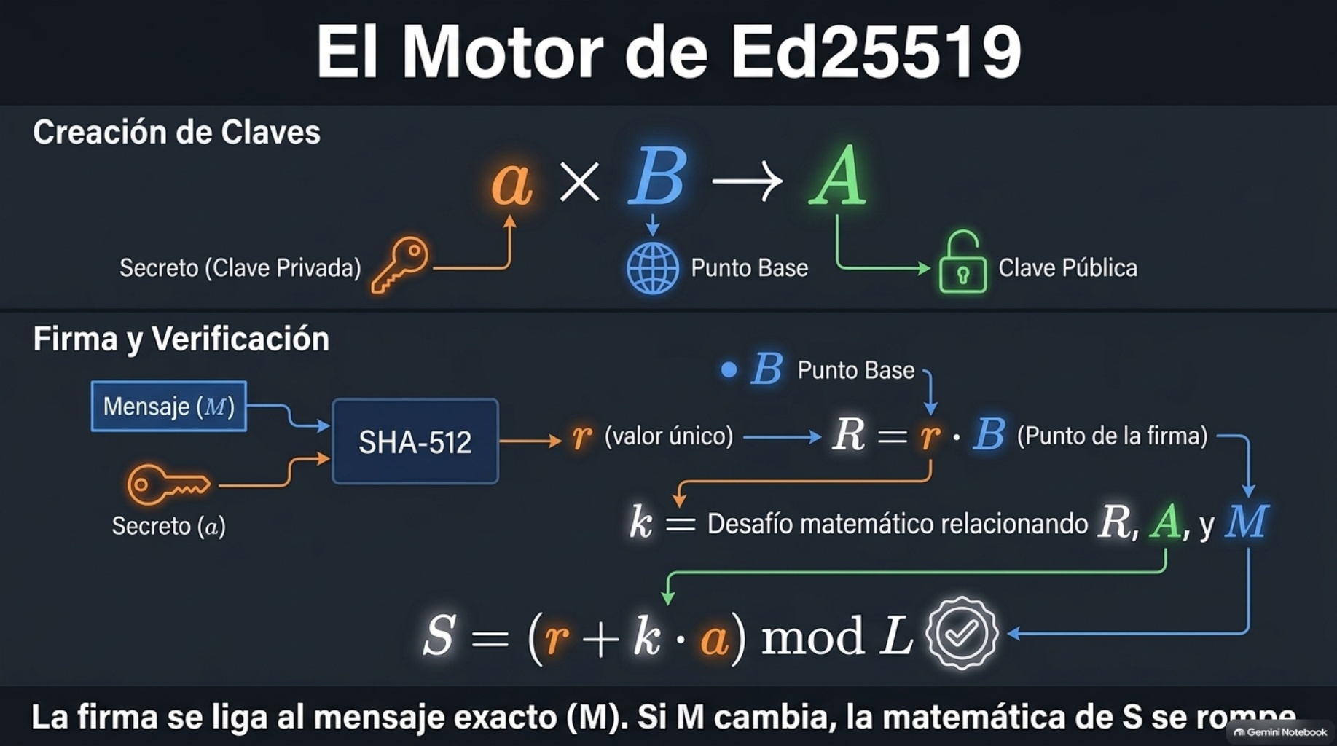
Notes:
Tiempo sugerido: 1:10. Página original reproducida directamente desde el PDF que compartió el usuario.

Slide 16
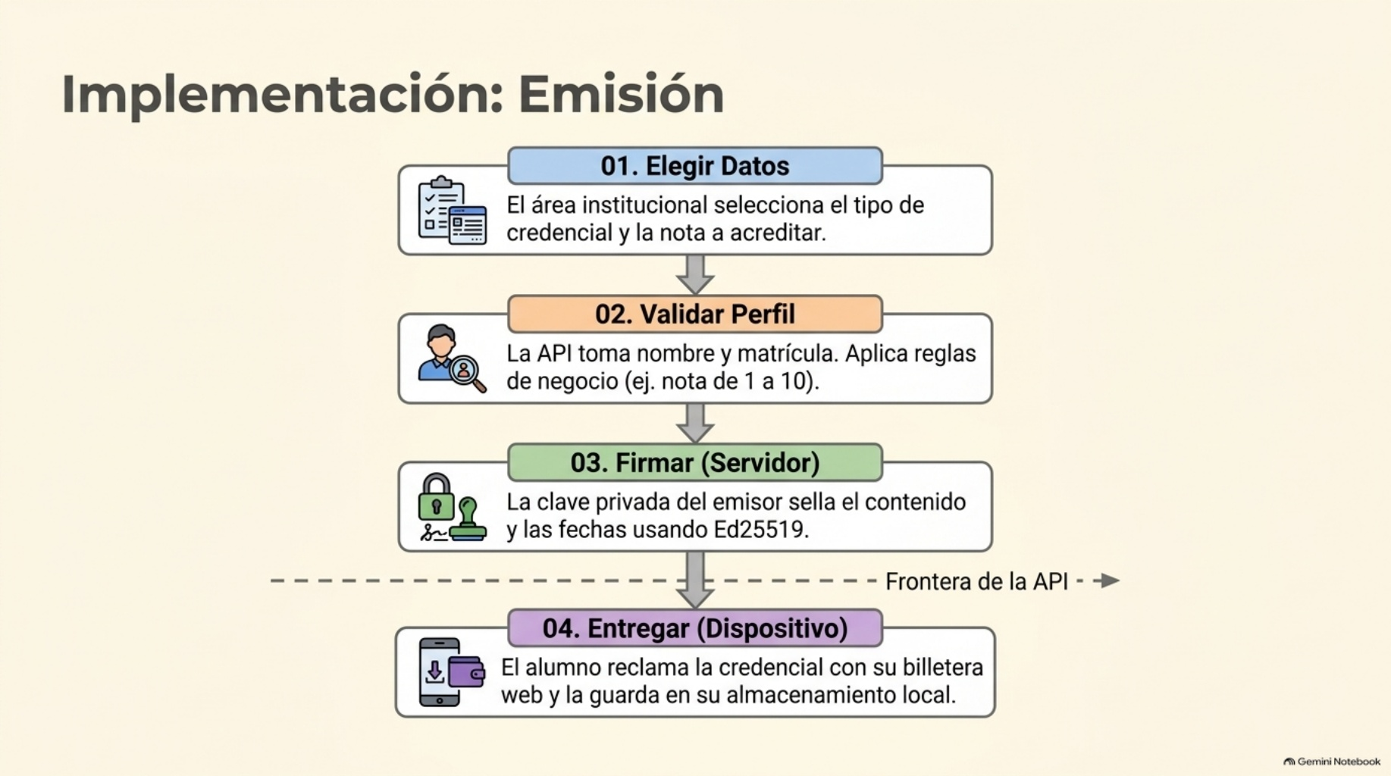
Notes:
Tiempo sugerido: 1:10. Página original reproducida directamente desde el PDF que compartió el usuario.

Slide 17
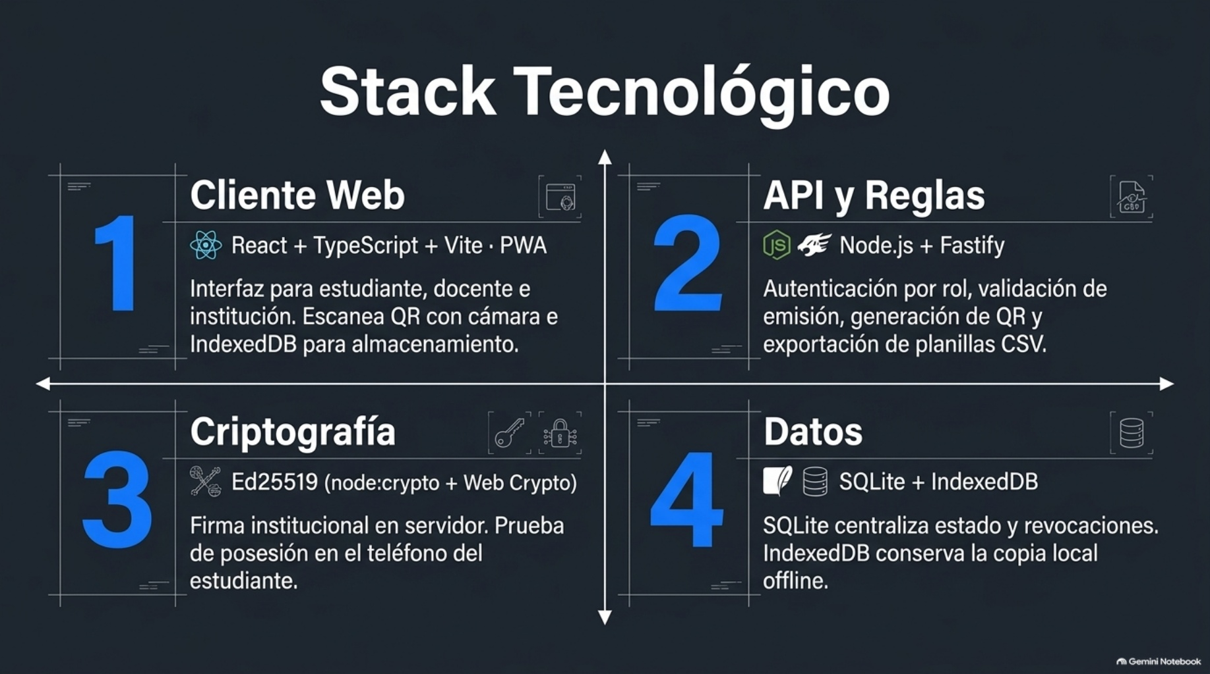
Notes:
Tiempo sugerido: 1:10. Página original reproducida directamente desde el PDF que compartió el usuario.

Slide 18
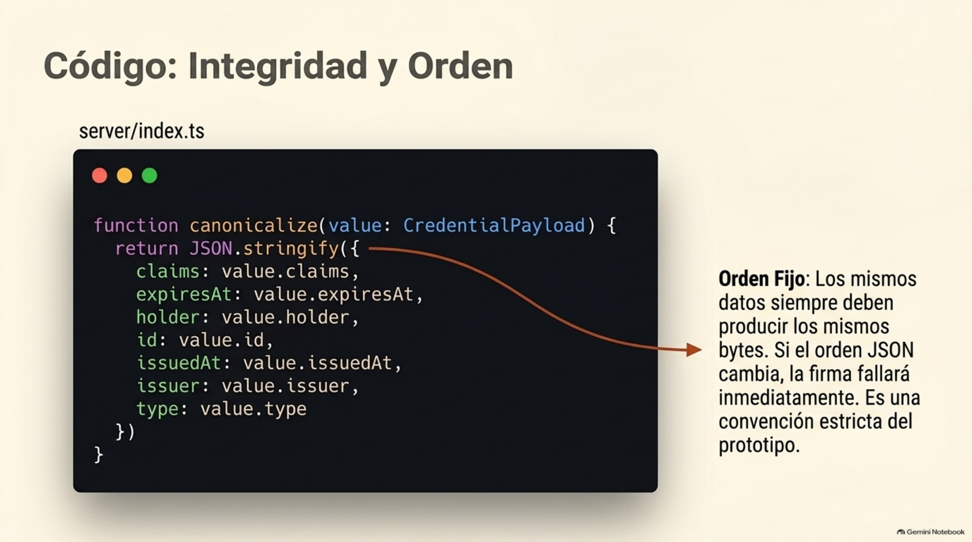
Notes:
Tiempo sugerido: 1:10. Página original reproducida directamente desde el PDF que compartió el usuario.

Slide 19
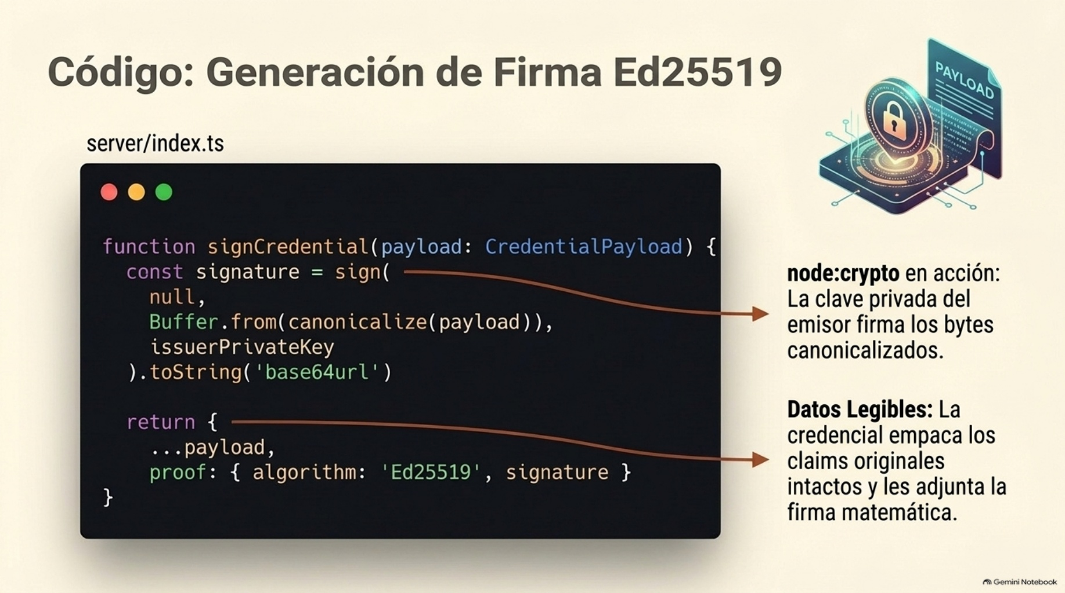
Notes:
Tiempo sugerido: 1:10. Página original reproducida directamente desde el PDF que compartió el usuario.

Slide 20
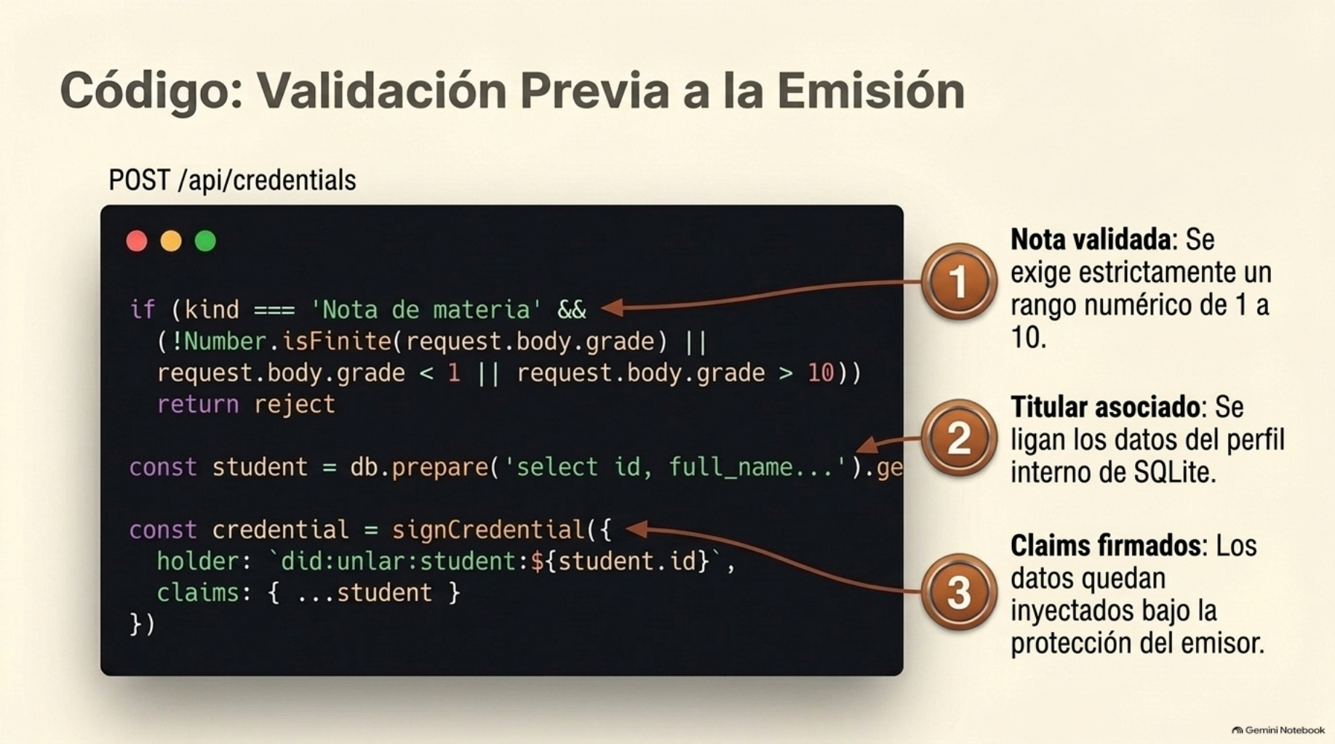
Notes:
Tiempo sugerido: 1:10. Página original reproducida directamente desde el PDF que compartió el usuario.

Slide 21
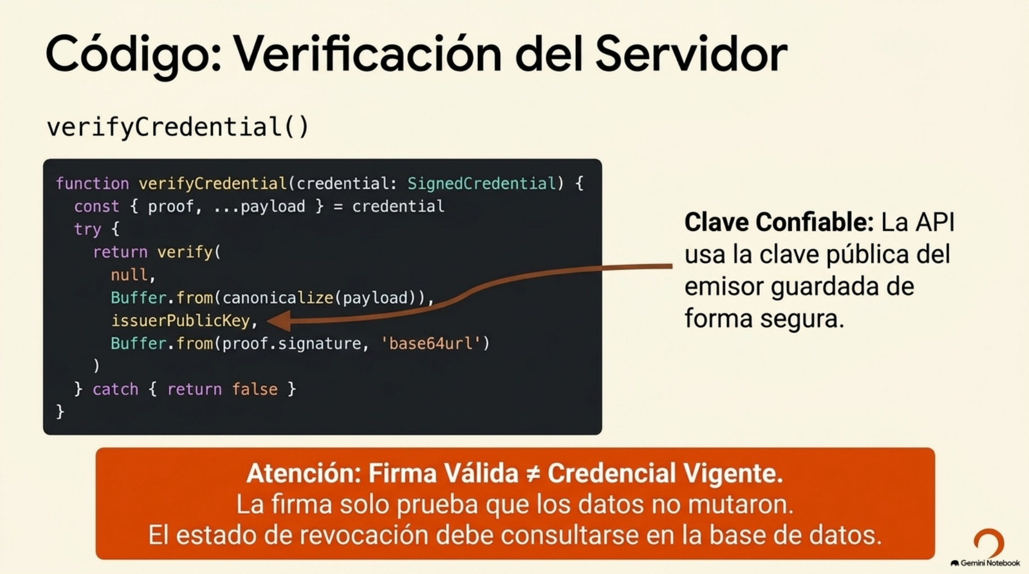
Notes:
Tiempo sugerido: 1:10. Página original reproducida directamente desde el PDF que compartió el usuario.

Slide 22
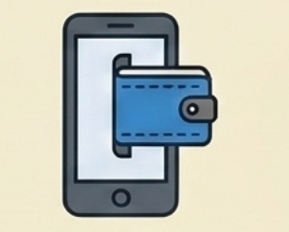
La billetera conserva credenciales en el teléfono
src/lib/walletStore.ts
src/lib/walletStore.ts
01
1
const database = openDB('unlar-wallet', 2, {
02
upgrade(db, oldVersion) {
03
if (oldVersion < 1)
04
db.createObjectStore('credentials', { keyPath: 'id' })
05
if (oldVersion < 2)
06
db.createObjectStore('keys')
07
},
08
})
Credencial local
09
2
1
10
export async function storeWalletCredential(credential) {
La PWA guarda la credencial recibida en IndexedDB.
11
const db = await database
12
await db.put('credentials', {
13
...credential,
2
Clave del titular
14
localStatus: current?.localStatus ?? 'Activa'
La clave acompaña a la billetera local para firmar pruebas.
15
})
16
}
BILLETERA UNIVERSITARIA VERIFICABLE
22
Notes:
Tiempo sugerido: 1:19. El almacenamiento usa IndexedDB vía idb y conserva credenciales y el par CryptoKey del titular. La credencial es legible en este prototipo; no está cifrada para ocultar sus claims. La persistencia del navegador no equivale a un almacén hardware seguro.

Slide 23
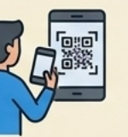
El estudiante revisa el pedido antes de compartir
src/App.tsx · lectura con ZXing
src/App.tsx
01
1
return new BrowserQRCodeReader().decodeFromVideoDevice(
02
undefined, video,
03
(result, _error, nextControls) => {
04
controls = nextControls
05
2
if (result && !cancelled) {
06
cancelled = true
07
nextControls.stop()
08
onScan(result.getText())
09
}
1
1 · Escanear
10
}
La cámara lee el QR del verificador.
11
)
2
2 · Revisar
El QR inicia una solicitud temporal; no contiene la credencial.
La billetera muestra el tipo y los datos solicitados.
3
3 · Consentir
Solo después del permiso se envía la respuesta.
BILLETERA UNIVERSITARIA VERIFICABLE
23
Notes:
Tiempo sugerido: 1:19. ZXing lee el QR y el flujo de la PWA identifica el tipo de solicitud. La persona revisa el alcance y acepta o rechaza. En esta aplicación el QR no incluye el expediente: contiene una referencia a una solicitud que la API puede vencer y consumir.

Slide 24
La API consulta estado y comprueba la firma
server/index.ts · verificación (extracto)
server/index.ts
1
Solicitud válida
01
1
const stored = db.prepare(
Debe estar abierta y dentro del tiempo permitido.
02
'select status, expires_at, credential_json as credentialJson from credentials where id = ?'
03
).get(credential.id)
04
05
if (!stored || stored.status !== 'Activa' || !stored.credentialJson)
06
return reply.code(422).send({ message:
2
Estado actual
07
2
'La credencial fue revocada o no figura en el registro del emisor.' })
08
El registro del emisor aporta revocación y vencimiento.
09
3
const issuedCredential = JSON.parse(stored.credentialJson)
10
if (!verifyCredential(issuedCredential) ||
11
credential.holder !== issuedCredential.holder)
12
return reply.code(422).send({ message:
13
'La firma del emisor o el titular no son válidos.' })
3
Firma original
14
15
if ((stored.expires_at && Date.parse(stored.expires_at) <= Date.now()) ||
Ed25519 comprueba que los claims firmados no cambiaron.
16
(credential.expiresAt && Date.parse(credential.expiresAt) <= Date.now()))
17
return reply.code(422).send({ message: 'La credencial venció.' })
BILLETERA UNIVERSITARIA VERIFICABLE
24
Notes:
Tiempo sugerido: 1:19. Este código representa la ruta actual. El servidor no confía en los datos que el alumno envía por sí solos: recupera la credencial emitida desde SQLite, verifica firma e identidad del titular, y consulta estado y vencimiento. La firma válida no demuestra por sí sola que la credencial siga activa.

Slide 25

La asistencia vincula la respuesta con la sesión
server/index.ts · check-in
server/index.ts
01
1
const proofMessage =
02
`attendance.${request.params.id}.${student.id}`
03
04
2
if (!verify(
05
null, Buffer.from(proofMessage), proofKey,
06
Buffer.from(holderSignature, 'base64url')
07
)) {
08
return reply.code(422).send({ message:
09
3
'La prueba de posesión de la billetera no es válida.' })
10
}
1
Sesión breve
El QR del docente vence entre 1 y 5 minutos.
UNIQUE(session_id, holder) evita registrar dos veces la misma billetera.
BILLETERA UNIVERSITARIA VERIFICABLE
25
Notes:
Tiempo sugerido: 1:19. El servidor asocia una firma de la billetera con el id de sesión y del estudiante. La restricción única impide dos check-ins de la misma billetera por sesión. Esto reduce duplicados y reutilización del mismo registro, pero no prueba presencia física ni evita prestar un teléfono desbloqueado.

Slide 26

La planilla marca A por defecto y actualiza P
Asistencia · Seminario de Actualización II
Cada check-in confirmado actualiza el CSV servido por la API.
Estudiante
24/10
31/10
07/11
Mariano Arias Simone
P
A
A
Peralta Herrera Nahuel
P
P
A
P = presente · A = ausente · el registro queda en SQLite y la descarga se genera como CSV.
BILLETERA UNIVERSITARIA VERIFICABLE
26
Notes:
Tiempo sugerido: 1:18. La tabla muestra los nombres ficticios definidos para la demostración; las fechas son ilustrativas. El CSV se regenera desde la lista de asistencia, utiliza A cuando no existe registro para esa fecha y cambia a P al confirmar el check-in.

Slide 27
El servidor limita cada acción por rol
server/index.ts · requireRole
server/index.ts
01
function requireRole(request, reply, roles) {
02
1
const actor = actorFor(request)
03
2
if (!actor || !roles.includes(actor.role)) {
04
reply.code(403).send({
05
message: 'Tu usuario no tiene permiso para esta acción.'
06
})
07
return undefined
1
Estudiante
08
}
Guarda, presenta con consentimiento y registra asistencia.
09
3
return actor
10
}
2
Docente
Solicita validación y administra su sesión de asistencia.
3
Área institucional
Emite o revoca credenciales del área autorizada.
BILLETERA UNIVERSITARIA VERIFICABLE
27
Notes:
Tiempo sugerido: 1:18. requireRole se ejecuta en endpoints protegidos, por ejemplo emisión institucional y apertura de sesiones del docente. En este prototipo el login es de laboratorio; no equivale a autenticación institucional de producción.

Slide 28
La verificación de vigencia necesita consultar el registro
Credencial + firma
Estado vigente o revocado
TELÉFONO
API LOCAL
1
Con conexión
2
Sin API
La clave pública comprueba la firma y la API informa el estado actual.
Puede comprobarse la firma, pero la vigencia actual queda desconocida.
Firma válida ≠ credencial vigente
BILLETERA UNIVERSITARIA VERIFICABLE
28
Notes:
Tiempo sugerido: 1:18. La firma permite comprobar integridad con la clave pública conocida, pero la revocación del prototipo reside en la API. En modo desconectado se podría validar firma y expiración declarada; no se podría asegurar que no hubo revocación reciente. Para offline se necesitaría distribuir estado firmado y fresco, o mostrar “estado desconocido”.

Slide 29
La demo conecta Android con la API de la Mac
Mac · emisor / API
Android · estudiante
Mac · docente
Misma red local · URL HTTPS · cámara habilitada · sesiones preparadas
La API es el punto que firma credenciales y consulta revocaciones.
BILLETERA UNIVERSITARIA VERIFICABLE
29
Notes:
Tiempo sugerido: 1:18. Mostrar el límite de confianza: el teléfono Android recorre la experiencia, la Mac ejecuta el emisor/verificador y la API. El certificado HTTPS habilita un canal seguro hacia el servidor local y el acceso a cámara en Android. HTTPS y Ed25519 cumplen funciones distintas.

Slide 30
Demo final · cinco minutos
00:00
Emitir
Área institucional firma una nota.
01:00
Guardar
Estudiante escanea el QR y añade la credencial.
02:00
Consentir
Docente solicita un dato; alumno revisa y acepta.
03:30
Verificar
API comprueba firma, titular y estado.
04:15
Asistencia
QR de sesión, check-in y CSV actualizado.
Plan B: perfiles de demostración y QR regenerados
BILLETERA UNIVERSITARIA VERIFICABLE
30
Notes:
Tiempo sugerido: 5:00 de demostración. Preparar antes las cuentas, red y certificados. Emitir una nota, reclamarla desde Android, aceptar una solicitud del docente, comprobar resultado en Mac y registrar asistencia para ver el CSV. Si falla la cámara o la red, usar QR y perfiles de respaldo.

